Slide 1

INTELLIGENT FINANCIAL ANALYSIS
Ares
智能研报
基于多智能体AI的智能金融分析平台
让AI成为您的专业投资顾问
多智能体协作
AI驱动分析
专业级决策
2025
商业演示

Slide 2
项目定位与核心价值
Project Positioning & Core Value
项目定位
多市场覆盖
Ares 智能研报是一个基于多智能体大语言模型(LLM)的智能金融分析决策平台,通过模拟真实投资机构的专业团队协作模式,为投资者提供全面、客观、专业的股票投资分析服务。
A
A股市场
沪深主板、创业板、科创板
对个人投资者
对机构客户
港股市场
H
专业级分析能力 - 无需金融专业背景,即可获得机构级投资分析
提升研究效率 - 自动化分析流程,释放研究员时间用于深度研究
主板、创业板
多维度决策支持 - 基本面、技术面、消息面、情绪面全方位分析
标准化分析流程 - 统一的分析框架,确保分析质量和一致性
US
美股市场
NYSE、NASDAQ
降低投资门槛 - AI驱动的智能分析,让普通投资者也能做出专业决策
多市场覆盖 - 支持A股、港股、美股,满足全球化投资需求
4
风险控制 - 多层次风险评估,帮助投资者规避重大风险
可扩展架构 - 支持定制化开发和私有化部署
分析维度
基本面 | 技术面 | 消息面 | 情绪面

Slide 3
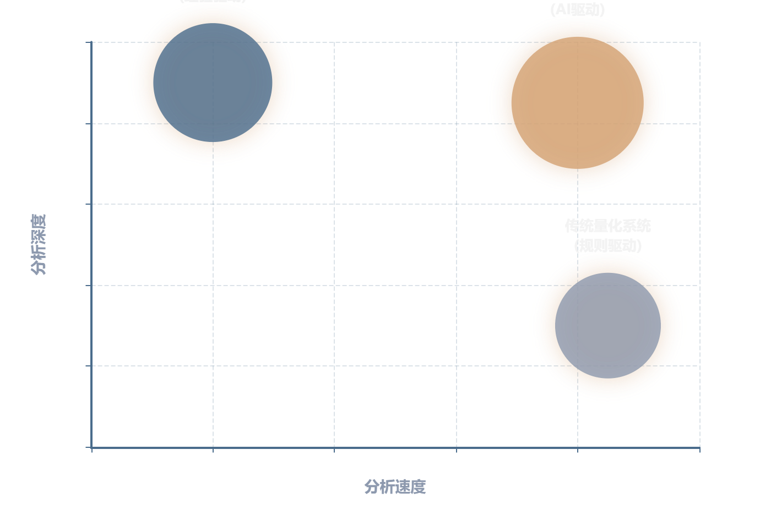
市场定位矩阵
Market Positioning Matrix
金融科技市场定位
Ares核心优势
AI驱动的智能分析
基于大语言模型的深度分析能力
多智能体协作机制
模拟真实投资团队的专业协作
自然语言理解能力
理解新闻、公告等非结构化数据
可解释的决策过程
提供详细的分析报告和决策依据
市场空白填补
传统量化的速度
人工投研的深度
AI技术的智能

Slide 4
四大核心业务能力
Four Core Business Capabilities
智能分析能力
多智能体协作
基本面
技术面
01
分析师团队
4个专业分析师并行工作,提高分析效率10倍
财务数据深度分析、估值模型、盈利能力评估
技术指标计算、趋势识别、交易信号生成
研究员辩论
识别价值投资机会
把握买卖时机
02
看涨/看跌观点交锋,减少决策偏差30%
消息面
情绪面
03
风险管理
激进/保守/中性三重评估,降低投资风险
新闻事件监控、情绪分析、影响评估
社交媒体情绪、投资者情绪指数
决策层
捕捉市场热点
理解市场情绪
04
多维度信息融合,提升决策质量
企业级功能
开放生态
API开放
批量分析
股票筛选
自选股
RESTful API,支持第三方集成和定制开发
多股票并发
多维度指标
分组管理
多LLM支持
OpenAI、Google AI、阿里百炼、DeepSeek等
模拟交易
报告导出
实时监控
虚拟环境
多格式支持
推送通知
多数据源
Tushare、AKShare、BaoStock、FinnHub等

Slide 5
多智能体协作机制
Multi-Agent Collaboration Mechanism
智能体工作流程
创新亮点
1
分析师阶段
行业首创
将多智能体系统应用于金融分析领域
基本面分析师
市场分析师
财务数据分析
技术指标分析
新闻分析师
情绪分析师
新闻获取分析
情绪分析工具
并行执行 · 效率提升10倍
2
研究员阶段
技术壁垒
深度理解金融业务和AI技术的结合
看涨研究员
⚔️
看跌研究员
基于基本面+市场
基于新闻+情绪
观点交锋 · 减少偏差30%
3
决策阶段
竞争优势
交易员
风险评估
3-5年技术领先优势
制定策略
三重评估
4
输出阶段
技术实现
LangGraph 构建智能体工作流
风险经理
信号处理
决策报告
LangChain LLM调用和工具集成
最终评估
交易信号
完整分析
asyncio 多智能体并行分析
记忆管理 独立记忆状态

Slide 6
智能分析能力详解
Intelligent Analysis Capabilities
基本面分析
技术面分析
Fundamental Analysis
Technical Analysis
财务数据深度分析
技术指标计算
多数据源融合、财务指标计算、历史趋势分析
MA/RSI/MACD/BOLL/KDJ等指标库,全面覆盖
估值模型
趋势识别
PE/PB/PS估值、DCF现金流折现、相对估值法
支撑阻力位识别、趋势通道分析、形态识别
盈利能力评估
交易信号生成
ROE/ROA/毛利率分析、盈利质量评估
买入/卖出信号、止损止盈建议、仓位管理
业务价值: 识别价值投资机会
业务价值: 把握买卖时机
消息面分析
情绪面分析
News Analysis
Sentiment Analysis
新闻事件监控
社交媒体情绪
实时新闻抓取、公告监控、重大事件提醒
微博/雪球/东方财富等多平台数据聚合分析
情绪分析
投资者情绪指数
NLP情感分析、情绪极性判断、情感强度评估
恐慌/贪婪指数、市场情绪指标、情绪周期分析
影响评估
情绪趋势预测
事件影响程度评估、股价波动预测、风险提示
情绪拐点识别、情绪与股价相关性分析
业务价值: 捕捉市场热点
业务价值: 理解市场情绪

Slide 7
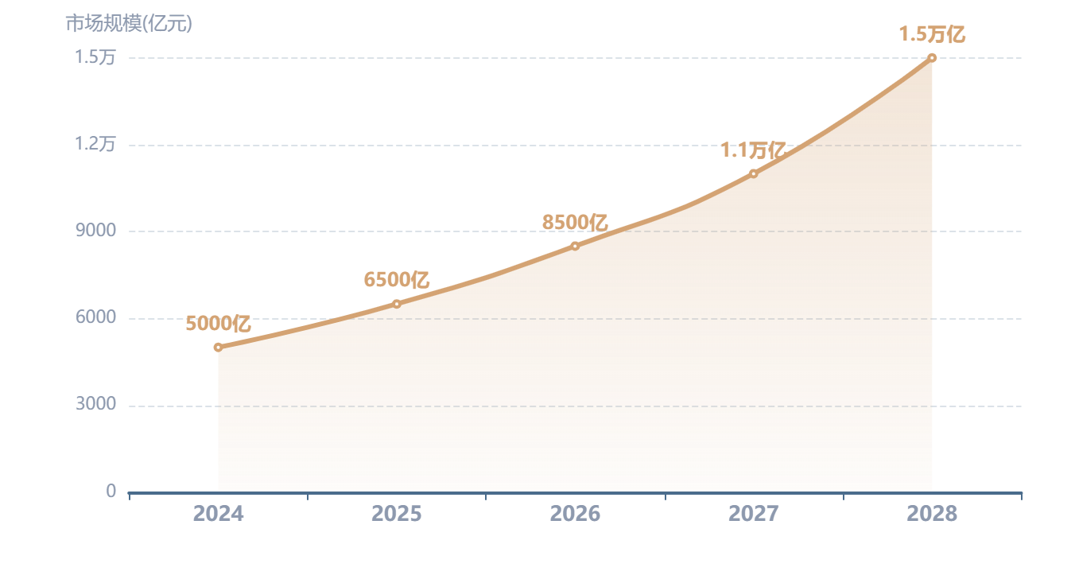
巨大的市场机会
Huge Market Opportunity
中国智能投顾市场规模
用户规模
个人投资者
2亿+
机构客户
数万
细分市场增长率
企业级金融分析工具
30%+
5000亿
1.5万亿
25%+
AI金融应用市场
40%+
2024年市场规模
2028年预测规模
年复合增长率
量化投资工具市场
20%+

Slide 8
目标客户群体
Target Customer Segments
一级市场
二级市场
核心客户
扩展客户
个人投资者
大型金融机构
高净值、专业投资者
银行、券商、基金公司
500万+
500-5000
1000+
50-500万
潜在用户
元/年客单价
机构数量
元/年客单价
中小型投资机构
教育培训机构
私募基金、投资公司
金融院校、培训机构
10,000+
5-50万
5000+
1-10万
机构数量
元/年客单价
机构数量
元/年客单价
2亿+
1.6万+
5000亿+
个人投资者
机构客户
市场规模

Slide 9
核心竞争优势
Core Competitive Advantages
竞争优势对比
核心差异化优势
对比维度 | 传统量化系统 | 人工投研 | Ares智能研报
分析速度 | ⚡ 快 | 🐌 慢 | ⚡ 快
分析深度 | 📊 浅 | 📚 深 | 📚 深
覆盖维度 | 📈 单一 | 📊 多维度 | 📊 多维度
可解释性 | ❌ 低 | ✅ 高 | ✅ 高
成本 | 💰 中 | 💰💰💰 高 | 💰 低
扩展性 | ⚠️ 低 | ⚠️ 低 | ✅ 高
学习能力 | ❌ 无 | ✅ 有 | ✅ 有
多智能体协作机制
行业首创,3-5年技术领先优势
自然语言理解能力
处理非结构化数据,传统量化无法实现
可解释的AI决策
详细报告,满足监管要求,提升信任度
开放生态
API开放,模块化设计,多LLM支持
市场定位优势
Ares智能研报 = 人工投研的效率 + 传统量化的速度

Slide 10
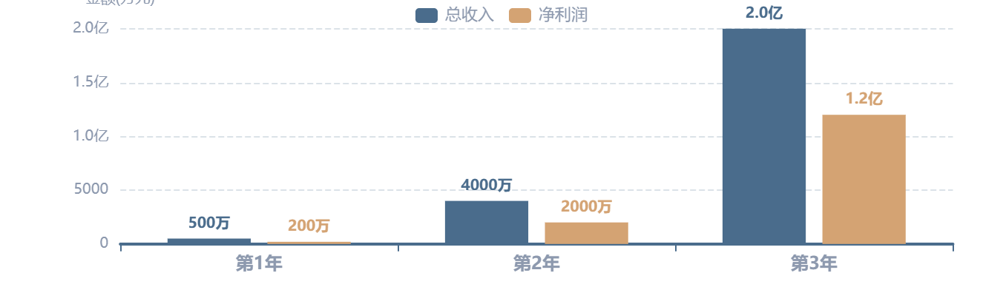
商业模式与盈利预测
Business Model & Revenue Forecast
SaaS订阅
按量付费
财务预测表
个人版
500-2000元/年
单次分析
10-50元/次
指标 | 第1年 | 第2年 | 第3年
用户数 | 1,000 | 5,000 | 20,000
ARPU | 5,000元 | 8,000元 | 10,000元
总收入 | 500万 | 4000万 | 2亿
总成本 | 300万 | 2000万 | 8000万
净利润 | 200万 | 2000万 | 1.2亿
利润率 | 40% | 50% | 60%
专业版
5000-2万元/年
批量分析
100-500元/只
机构版
5-50万元/年
API调用
0.1-1元/次
私有化部署
数据服务
一次性授权
50-500万元
数据订阅
1000-1万元/月
年度维护
授权费20%
API接口
按调用量计费
定制开发
按需报价
研究报告
500-5000元/份
3年盈利预测
成本结构
研发成本
40%
运营成本
25%
营销成本
20%
管理成本
10%

Slide 11
技术架构与数据流程
Technical Architecture & Data Flow
系统架构分层
数据流程设计
1
用户接入层
多级缓存机制
L1内存→L2 Redis→L3 MongoDB,性能提升10倍
Web前端
移动端
API接口
Vue 3
规划中
RESTful
任务队列管理
2
应用服务层
Redis队列+Worker进程,支持高并发处理
FastAPI后端服务 | 认证授权 | 分析服务 | 数据服务 | 队列管理
数据质量保障
验证→清洗→标准化,降级策略保障可用性
3
核心分析引擎
TradingAgents多智能体框架 | 分析师 | 研究员 | 交易员 | 风险管理
实时推送机制
SSE/WebSocket实时推送分析进度和结果
4
基础设施层
MongoDB
Redis
文件系统
技术栈
Vue 3
FastAPI
前端框架
后端框架
MongoDB
Redis
主数据库
缓存队列
LangGraph
LangChain
智能体框架
LLM集成

Slide 12

核心价值总结与展望
Core Value Summary & Future Outlook
技术领先
功能全面
技术架构
多智能体协作,行业首创,3-5年技术领先优势
4个分析维度全覆盖,10+专业智能体协作
前端
Vue 3 + Element Plus,现代化单页应用
体验优秀
生态开放
后端
现代化Web界面,SSE实时推送,响应式设计
API开放,支持定制,多LLM/数据源支持
FastAPI + MongoDB + Redis,高性能架构
分析引擎
商业前景
多智能体协作,LangGraph工作流
市场规模
数据层
智能投顾市场5000亿+,年增长25%+
多数据源融合,智能缓存机制
目标客户
个人投资者2亿+,机构客户数万家
期待与您合作
3年目标
2万付费用户,收入2亿元,利润率60%
让AI成为您的专业投资顾问

